Slide 1
Integração Contínua –Prática - Etapa B
Prof. Jean Carlo Rossa Hauck
Prof. Osmar de Oliveira Braz Junior
Prof. Richard Henrique de Souza
Notes:
1
Florianópolis 30/03/2022

Slide 2
Objetivos
Realizar um exemplo de integração contínua da análise até cobertura do código.
A integração continua será realizada em 3 ambientes distintos com tarefas distintas.
A análise irá considerar diversas métricas de qualidade de software como confiabilidade, manutebilidade, segurança, corbertura e duplicação de código.
Nesta etapa criaremos a integração continua do projeto no Github Actions.
2
Notes:
2

Slide 3
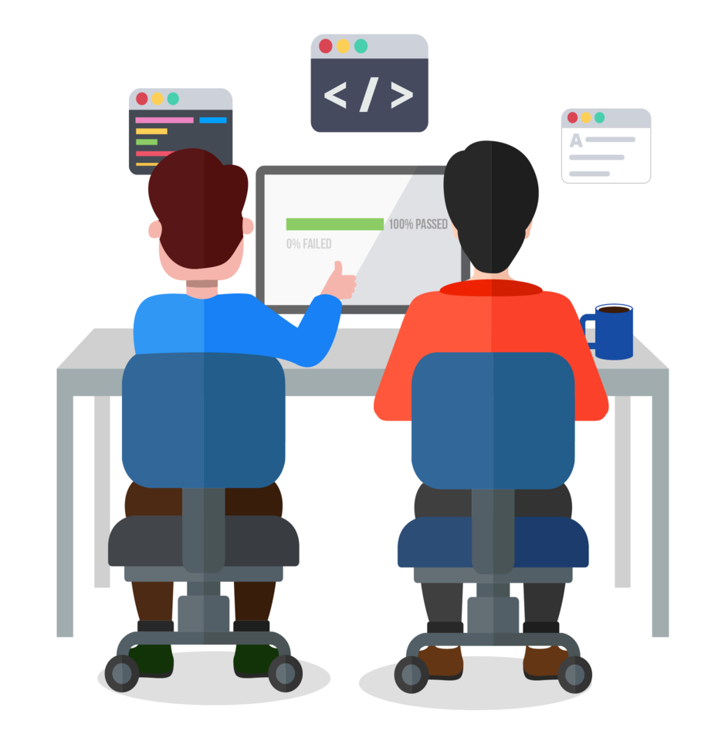
Atividade em Grupo
Para esta atividade crie grupos de 2 alunos, para desenvolver a atividade segundo Pair Programming.
Navegador
Piloto
Extreme Programming, metodologia ágil criada por Kent Beck em 1996.
3

Slide 4
Pair Programming
Um é o piloto, responsável por escrever o código, o outro o navegador, acompanha a escrita de código e verificar se está de acordo com os padrões do projeto e de encontro à solução necessária.
A intenção desta técnica é evitar erros de lógica, e ter um código mais confiável e melhor estruturado, utilizando-se para isso a máxima de que “duas cabeças pensam melhor do que uma”.
4
Notes:
A programação em par (ou "programação pareada") é uma técnica de desenvolvimento de software ágil em que dois programadores trabalham juntos em uma estação de trabalho.^{[1]} Um deles, o "piloto", escreve o código, enquanto o outro, chamado de "co-piloto" (ou "navegador"), analisa cada linha do código. Os dois programadores geralmente trocam de papel frequentemente.

Slide 5
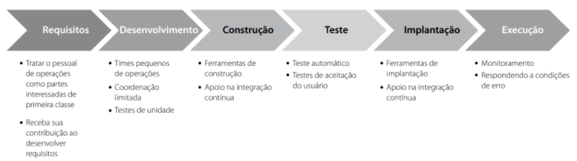
Integração, Entrega e Implantação Continua
Abstração do Pipeline
5
Notes:
É uma abstração de parte do processo de desenvolvimento

Slide 6
Integração, Entrega e Implantação Continua
B
A
Código
Build
Integração
Testes
Release
Deploy
Desenvolvimento Ágil
Integração Contínua
Entrega Contínua
Deploy Contínuo
C
D
6

Slide 7






Ferramentas utilizadas
IDE com suporte
Apache Maven
JUnit 4
Github
Github
Github Actions
Sonarcloud
JaCoCo

Slide 8
Atividades práticas
A - Criação de Projeto e testes unitários
Criar projeto na IDE
Automatizado com Apache Maven
Criar testes unitários com JUnit 4
Armazenar projeto no Github
B - Integração Continua
Github Actions
JUnit 4
C - Análise do Código
Sonarcloud
Integração com Github Actions
D - Cobertura do código
Jacoco
Integração com Github Actions
Integração com Maven e Sonarcloud

Slide 9
B – Integração Continua
Github Actions
JUnit 4

Slide 10
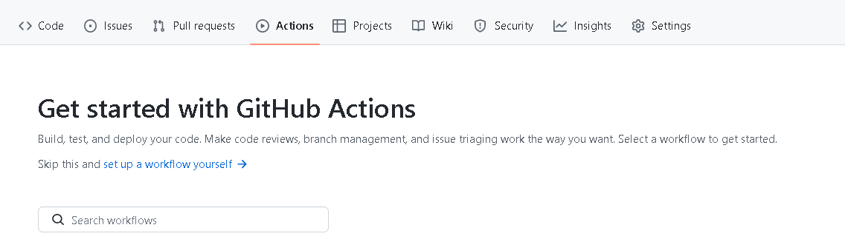
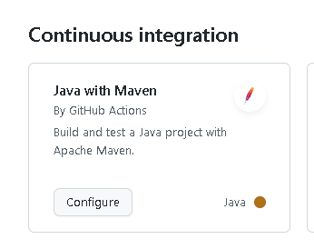
Passo 1
Vamos criar o fluxo de trabalho para integração continua no Github Action com Java e Maven.
Pesquise por “Java with Maven”

Slide 11
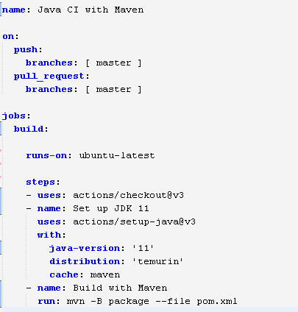
Passo 2
Nome do workflow.
Vamos mudar depois,
Para "Integração continua de Java com Maven”
Cria automaticamente o arquivo maven.yml na pasta /.github/workflows/ do seu repositório.
Evento de de disparo do workflow.
Actions
https://github.com/actions/setup-java
Versão do SO
Versão java
Temurin
https://adoptium.net/
Versão do Java
Executa o tarefa do pom.xml do projeto.

Slide 12
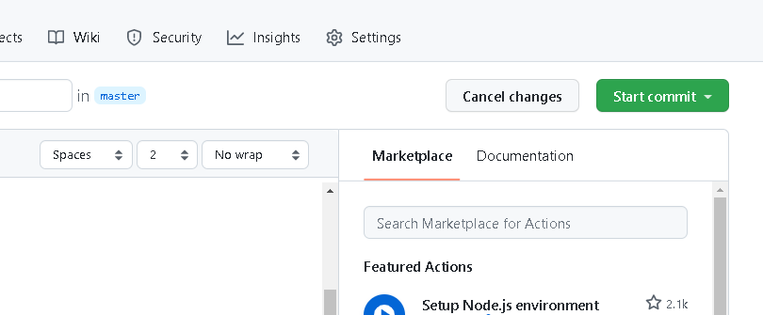
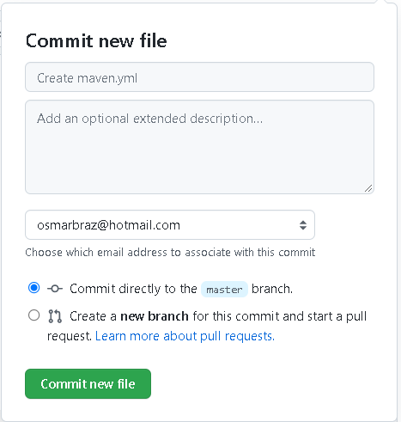
Passo 3
Submeta (commit) as alterações no repositório github.

Slide 13
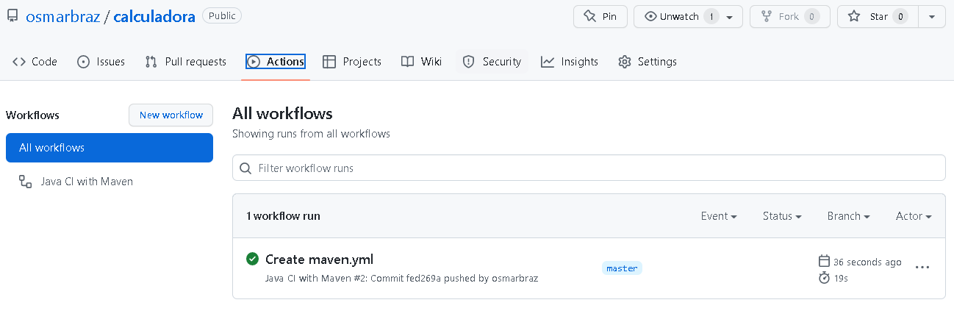
Passo 4
Ao submeter a alteração do fluxo de trabalho ”Java CI with Maven” este será executado.

Slide 14
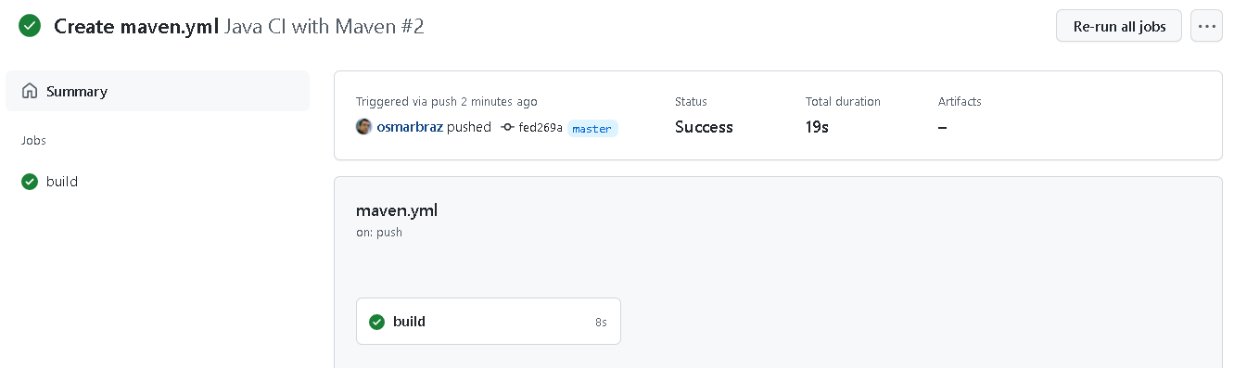
Passo 4 - Continuação
Os jobs de build do fluxo são executados pelo Github Actions utilizando o automatização provida pelo Apache Maven.

Slide 15
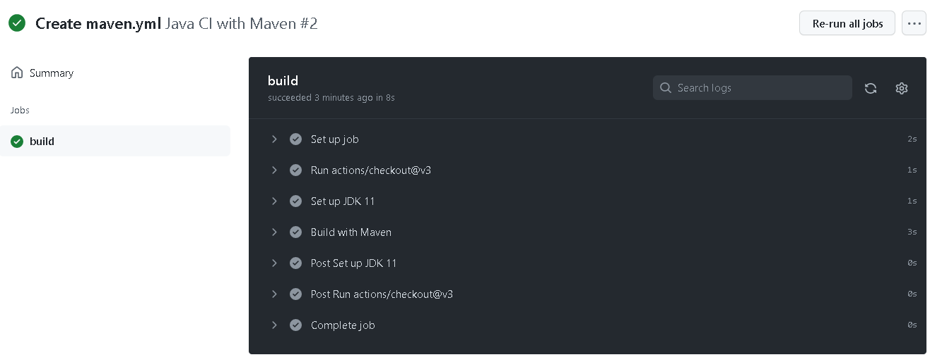
Passo 4 - Continuação
Passos do job build.

Slide 16
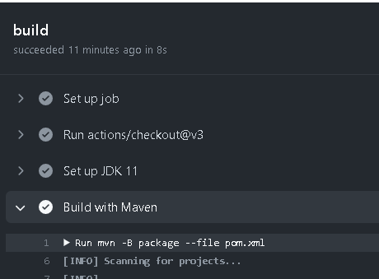
Passo 4 - Continuação
Passo de construção com o maven, usando a tarefa package do Apache Maven.

Slide 17
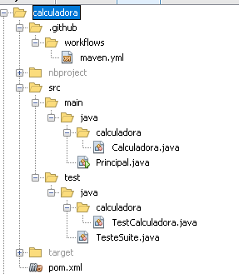
Passo 5
Sincronize(pull remote) o projeto entre todos os membros do grupo.
Desta forma o arquivo maven.yml estará disponível no projeto para todos os desenvolvedores.

Slide 18
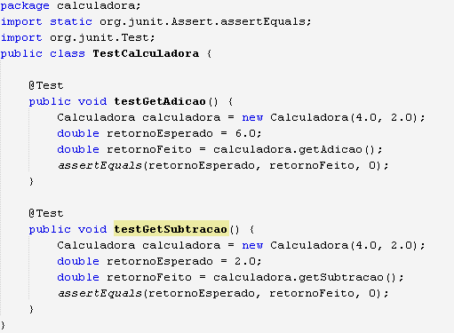
Passo 6
Modifique o teste da calculadora(TestCalculadora.java), adicionando teste unitário para a subtração.

Slide 19
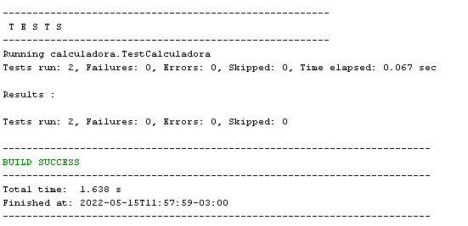
Passo 7
Execute o teste unitário e avalie o resultado.

Slide 20
Passo 8
Submeta ao repositório github o arquivo do teste unitário alterado.
Sincronize entre todos os integrantes do grupo.
Verifique a execução do workflow no Github Actions.
Não deve ter erros

Slide 21
Passo 9
Vamos criar 3 ambientes (enviroments) para homologar o projeto:
desenvolvimento(dev),
Desenvolvimento e compilação do projeto.
homologação(hmg) e
Testes unitários e métricas de software
produção(prd).
Empacotamento do projeto.

Slide 22
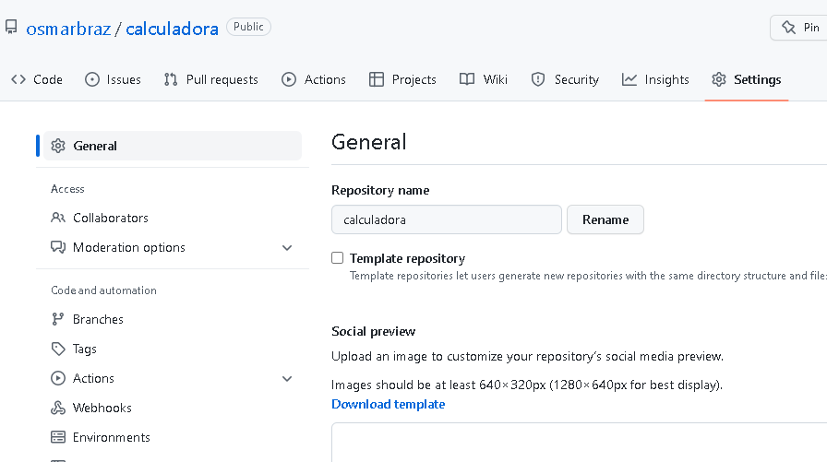
Passo 9 - Continuação
Acesse as configurações(settings) do repositório do projeto opção Enviroments.
Notes:
Environments so aparece se o repositório for publico

Slide 23
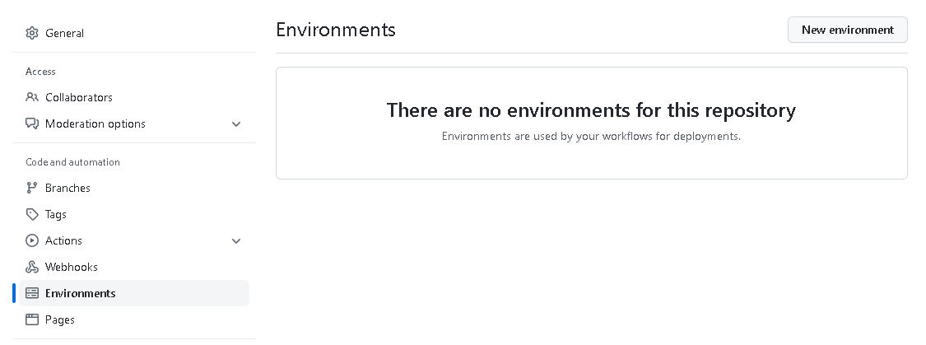
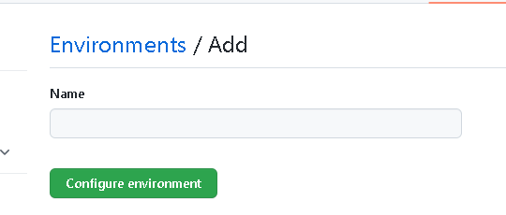
Passo 9
Clique em “New Enviroment” e crie dev, hmg e prd.

Slide 24
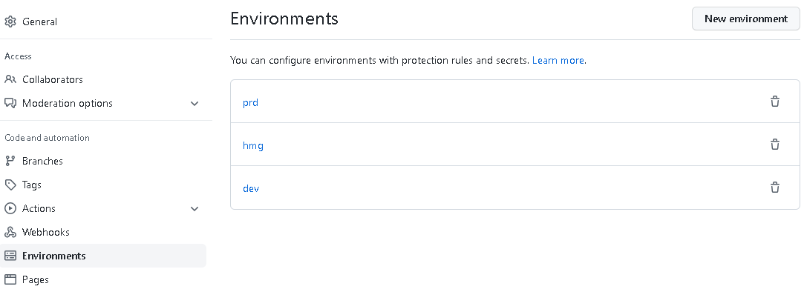
Passo 9
Ambientes criados.

Slide 25
Passo 10
Configure o pom.xml para que empacote o projeto com as dependências (jar-with-dependencies).
<?xml version="1.0" encoding="UTF-8"?>
<project xmlns="http://maven.apache.org/POM/4.0.0" xmlns:xsi="http://www.w3.org/2001/XMLSchema-instance"
xsi:schemaLocation="http://maven.apache.org/POM/4.0.0 http://maven.apache.org/xsd/maven-4.0.0.xsd">
<modelVersion>4.0.0</modelVersion>
<groupId>com</groupId>
<artifactId>calculadora</artifactId>
<version>1</version>
<packaging>jar</packaging>
<dependencies>
<dependency>
<groupId>junit</groupId>
<artifactId>junit</artifactId>
<version>4.13.2</version>
<scope>test</scope>
</dependency>
</dependencies>
<properties>
<project.build.sourceEncoding>UTF-8</project.build.sourceEncoding>
<maven.compiler.source>1.8</maven.compiler.source>
<maven.compiler.target>1.8</maven.compiler.target>
</properties>
Codificação dos caracteres do Código fonte.
Versão do java de origem e destino da compilação Java.
Continua...

Slide 26
Passo 10 - Continuação
<build>
<plugins>
<plugin>
<groupId>org.apache.maven.plugins</groupId>
<artifactId>maven-assembly-plugin</artifactId>
<executions>
<execution>
<phase>package</phase>
<goals>
<goal>single</goal>
</goals>
<configuration>
<archive>
<manifest>
<mainClass>
Principal
</mainClass>
</manifest>
</archive>
<descriptorRefs>
<descriptorRef>jar-with-dependencies</descriptorRef>
</descriptorRefs>
</configuration>
</execution>
</executions>
</plugin>
</plugins>
</build>
</project>
Gera um java archive (jar) com todas as dependências incluídas.

Slide 27
Passo 11
Ajustaremos o maven.yml para executar as tarefas em cada um dos ambientes.
name: Integração continua de Java com Maven
on:
push:
branches: [ master ]
pull_request:
branches: [ master ]
jobs:
# Jobs do ambiente de desenvolvimento
build-dev:
runs-on: ubuntu-latest
environment:
name: dev
steps:
- name: Realiza o checkout do repositório
uses: actions/checkout@v3
- name: Configura o JDK 18
uses: actions/setup-java@v3
with:
java-version: '18'
distribution: 'temurin'
cache: maven
- name: Compila o projeto com Maven
run: mvn -B compile --file pom.xml
Jobs do ambiente dev
Step do maven do ambiente dev
Continua...

Slide 28
Passo 11 - Continuação
Jobs do ambiente hmg
# Jobs do ambiente de homologação
build-hmg:
runs-on: ubuntu-latest
environment:
name: hmg
needs: build-dev
steps:
- name: Realiza o checkout do repositório
uses: actions/checkout@v3
with:
fetch-depth: 0
- name: Configura o JDK 18
uses: actions/setup-java@v3
with:
java-version: '18'
distribution: 'temurin'
cache: maven
- name: Testa o projeto com Maven
run: mvn -B test --file pom.xml
Step do maven do ambiente hmg
Continua...

Slide 29
Passo 11 - Continuação
# Jobs do ambiente de produção
build-prd:
runs-on: ubuntu-latest
environment:
name: prd
needs: build-hmg
steps:
- name: Realiza o checkout do repositório
uses: actions/checkout@v3
- name: Configura o JDK 18
uses: actions/setup-java@v3
with:
java-version: '18'
distribution: 'temurin'
cache: maven
# Executa o empacotamento do projeto com o Maven.
# O parâmetro -DskipTests pula os testes pois já foram executados no ambiente anterior.
- name: Empacota o projeto com Maven
run: mvn -B package --file pom.xml -DskipTests
# Cria o artefato de download
- name: Crie uma pasta temporária de downloads de artefatos
run: mkdir staging
- name: Copia os artefatos a serem publicados na pasta temporária
run: cp target/*jar-with-dependencies.jar staging
- name: Usa Upload Artifact do GitHub Action
uses: actions/upload-artifact@v3
with:
name: Package
path: staging
Jobs do ambiente prd
Step do maven do ambiente prd

Slide 30
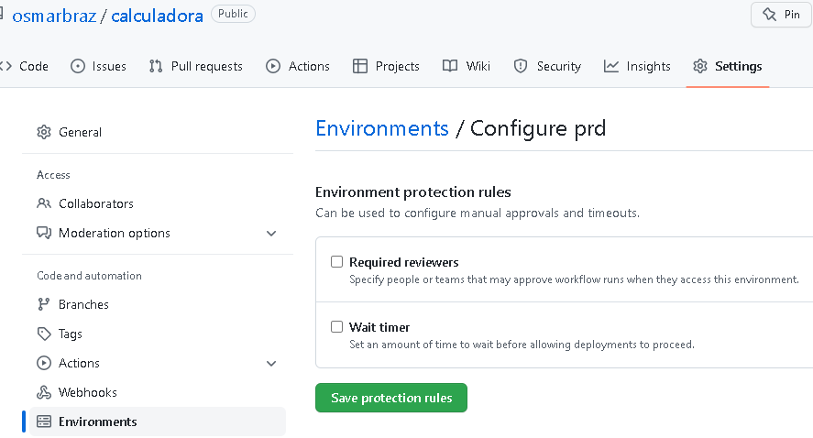
Passo 11
É possível adicionar revisores(reviewers) entre os ambientes.
Notes:
Para executar os Jobs do ambiente será necessário confirmar sua execução.
Vai pedir um usuário para autorizar a execução.

Slide 31
Passo 12
Submeta ao repositório github as alterações dos arquivos pom.xml e maven.yml

Slide 32
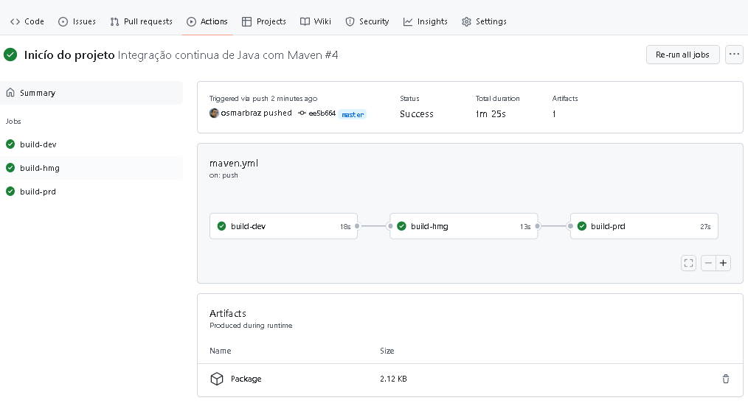
Passo 13
Verifique se o worflow da integração continua foi executada com sucesso.
Verde! Execução sem erros
Arquivo do projeto empacotado.

Slide 33
Conclusão
A Integração Continua é um processo essencial a qualquer software que deseja manter vivo por um período de tempo mais longo.
Conhecer e dominar as ferramentas é um ponto crítico para garantir agilidade no processo de distribuição do software.
Nesta etapa criamos a integração continua com o Github Actions.
33

Slide 34
Referências
PRESSMAN, Roger; MAXIM, Bruce. Engenharia de software: uma abordagem profissional. 8.ed. Bookman, 2016.
SOMMERVILLE, Ian. Engenharia de software. 9. ed. São Paulo: Pearson Prentice Hall, 2011.
LARMAN, Craig. Utilizando UML e padrões: uma introdução à análise e ao projeto orientados a objetos e desenvolvimento iterativo. 3. ed Porto Alegre: Bookman, 2007
34

Slide 35
Fim
Notes:
35

